Slide 1

Pressespiegel
3.Quartal 2022
Landesinnung Bau

Slide 2
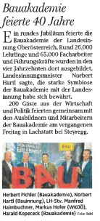
OÖNachrichten
04.07.2022

Slide 3
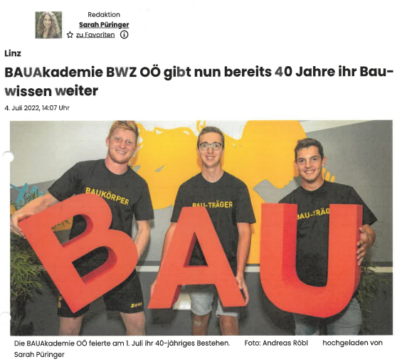
MeinBezirk.at
04.07.2022
Teil 1

Slide 4
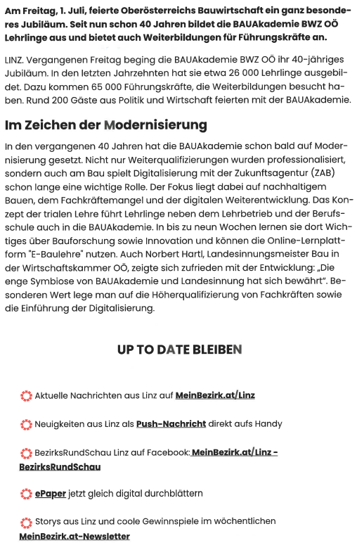
MeinBezirk.at
04.07.2022
Teil 2

Slide 5
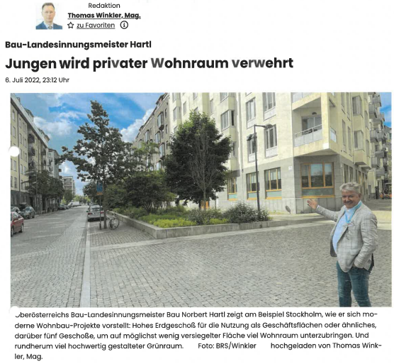
MeinBezirk.at
06.07.2022
Teil 1

Slide 6
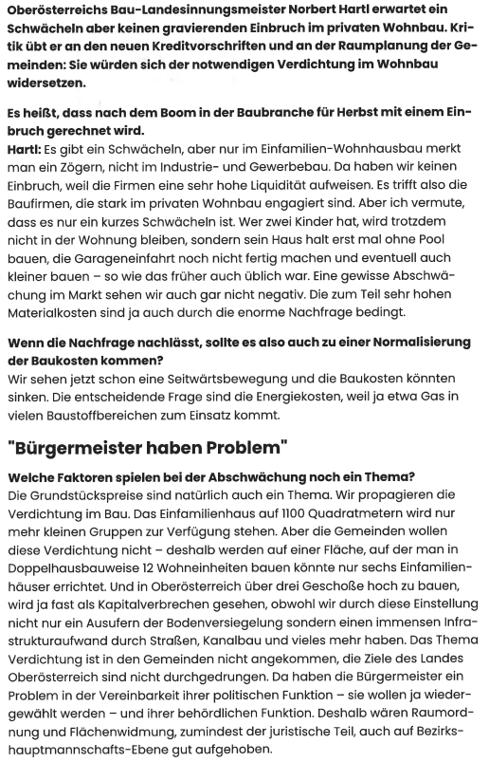
MeinBezirk.at
06.07.2022
Teil 1

Slide 7
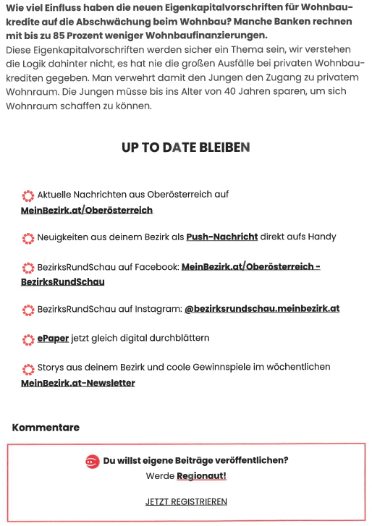
MeinBezirk.at
06.07.2022
Teil 1

Slide 8
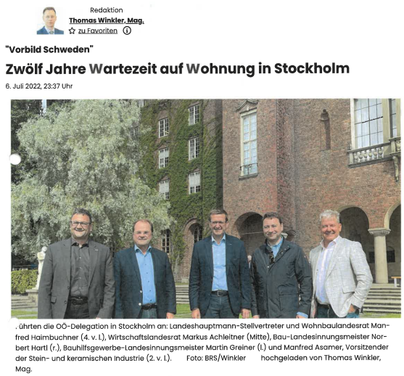
06.07.2022
Teil 1

Slide 9
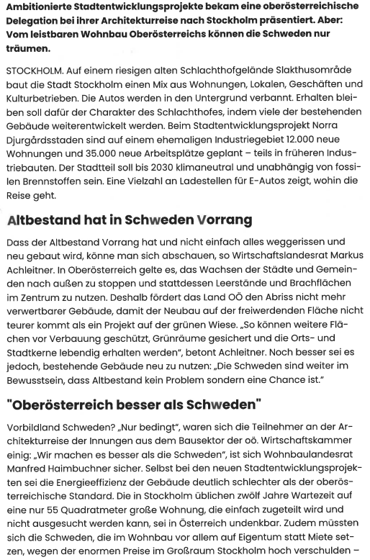
06.07.2022
Teil 2

Slide 10
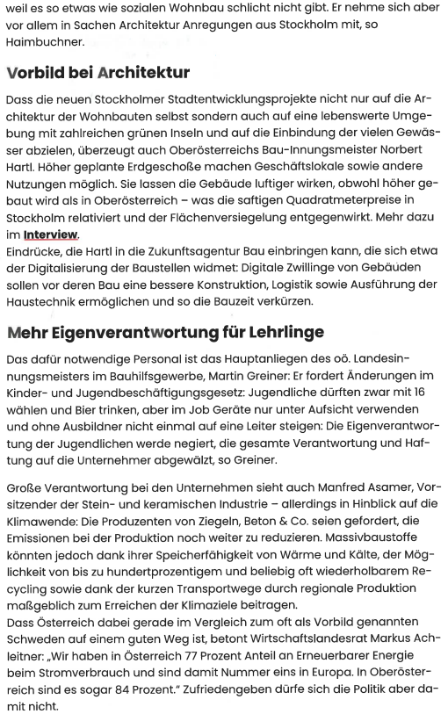
06.07.2022
Teil 3

Slide 11
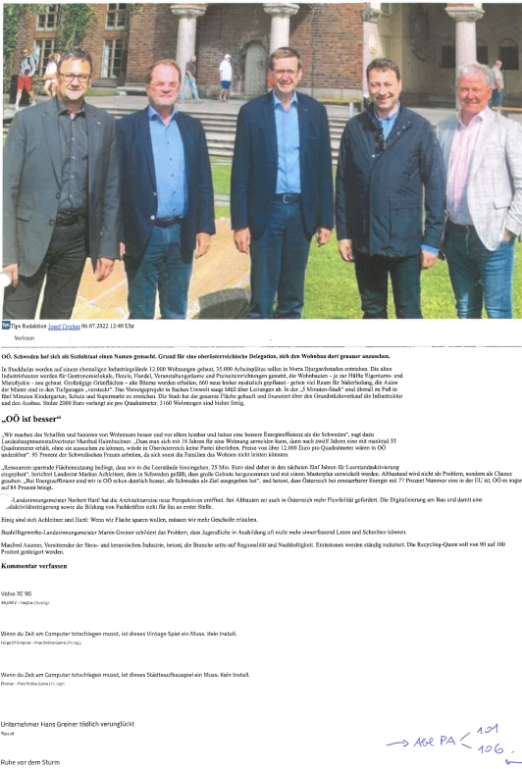
Tips
06.07.2022

Slide 12
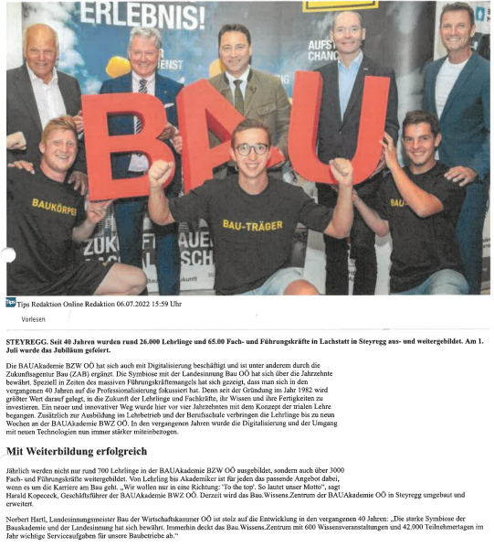
Tips
06.07.2022

Slide 13
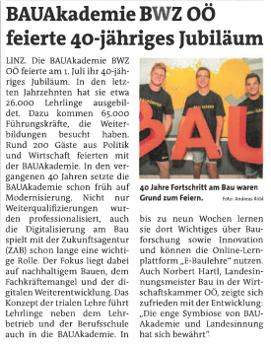
Bezirksrundschau
07./08. Juli 2022

Slide 14
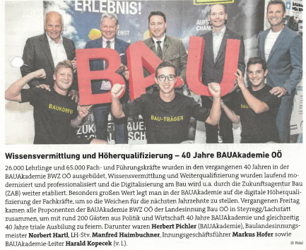
OÖWirtschaft-Blitzlicht
08.07.2022

Slide 15
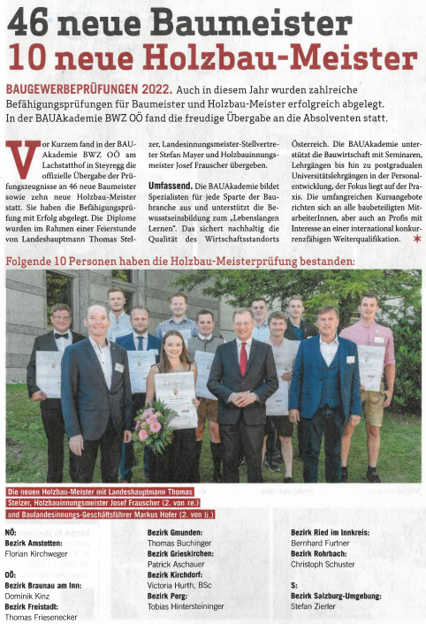
Weekend Magazin
08.07.2022
Teil 1

Slide 16
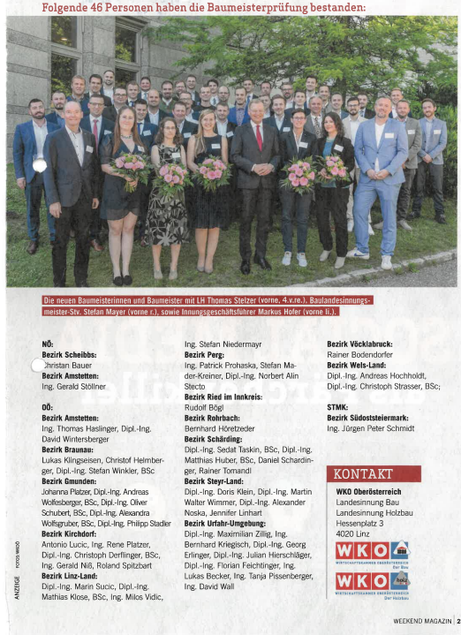
Weekend Magazin
08.07.2022
Teil 1

Slide 17
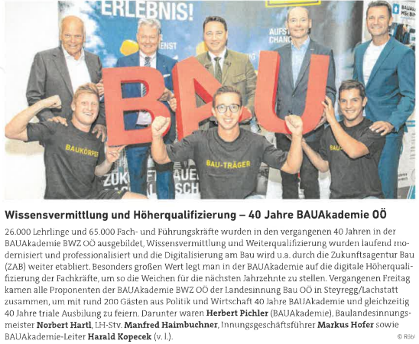
OÖWirtschaft-Blitzlicht
08.07.2022

Slide 18
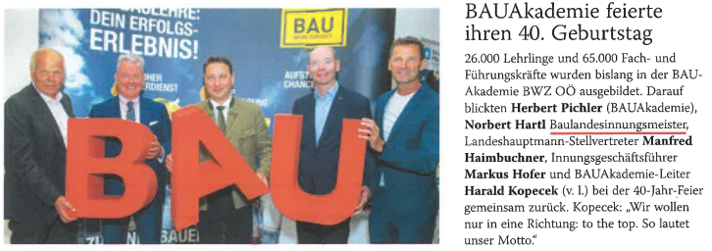
Chef Info
Juli 2022

Slide 19
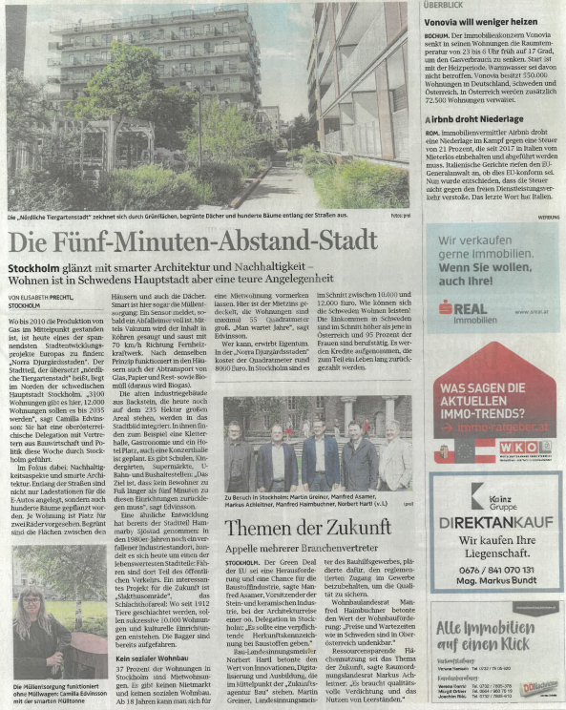
OÖNachrichten
09.07.2022

Slide 20
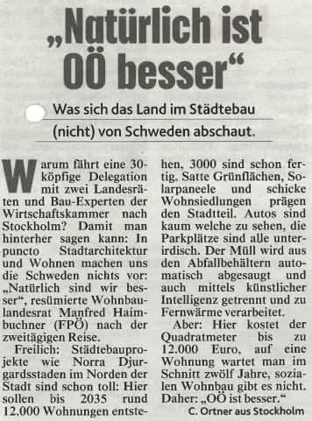
Krone
09.07.2022

Slide 21
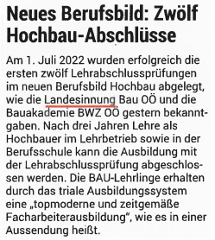
OÖ Volksblatt
09.07.2022

Slide 22
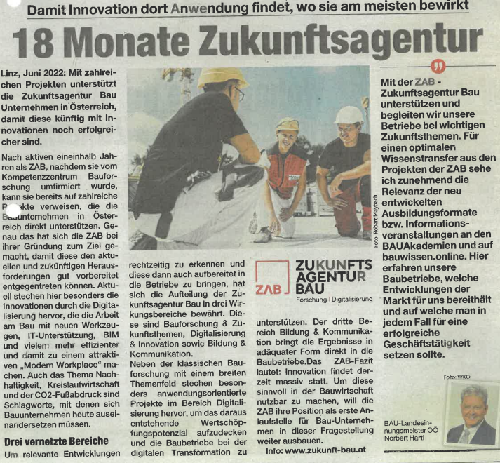
Krone
15.07.2022

Slide 23
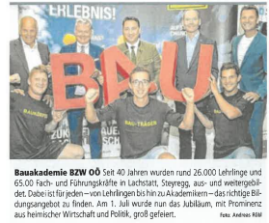
Tips
28. Woche 2022

Slide 24
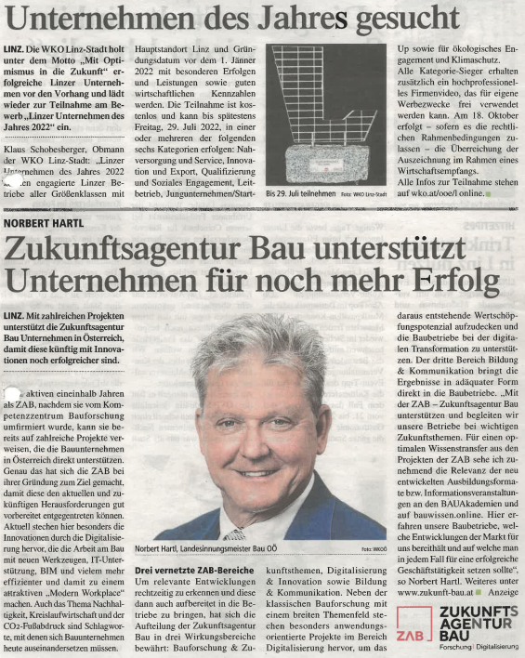
Tips
29. Woche 2022

Slide 25
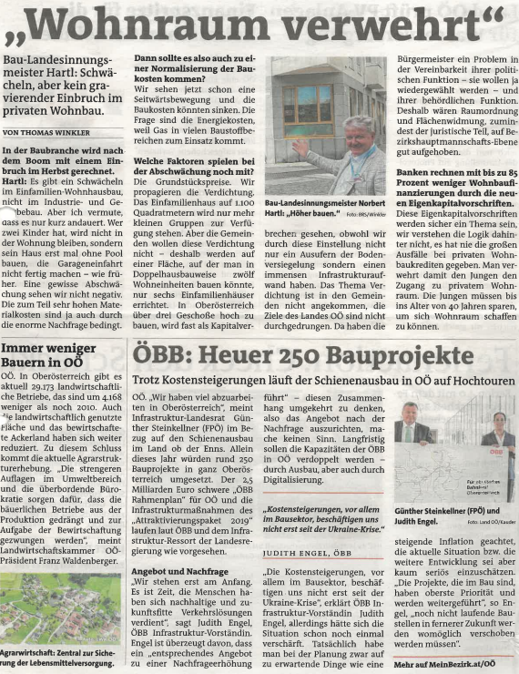
Bezirksrundschau
21./22. Juli 2022

Slide 26
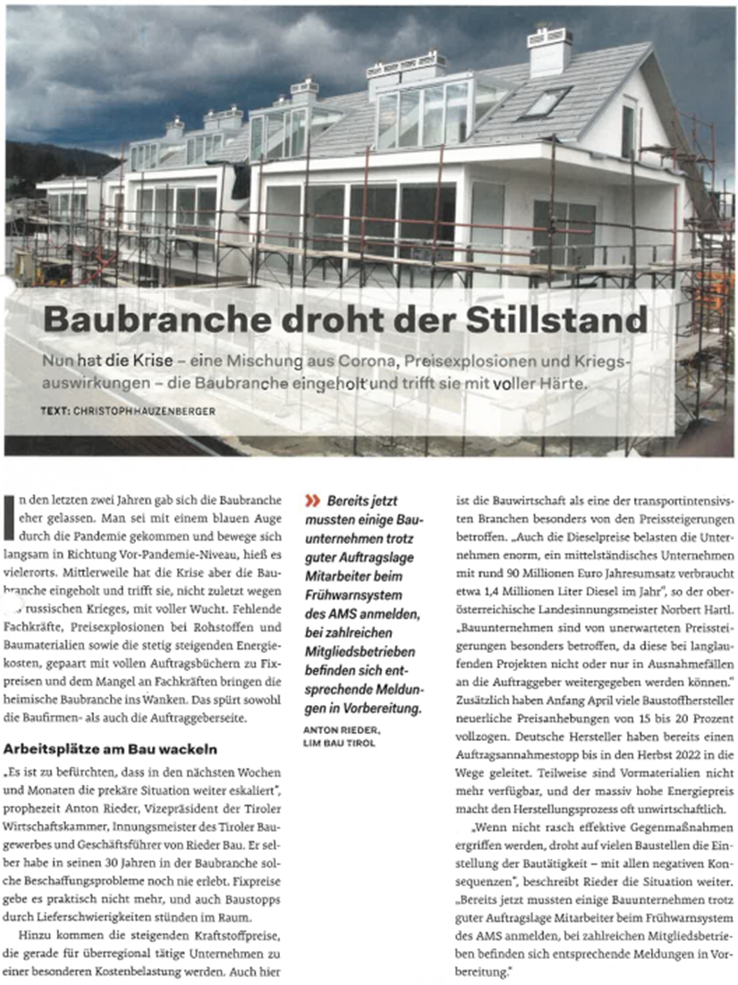
Bauzeitung
August 2022
Teil 1

Slide 27
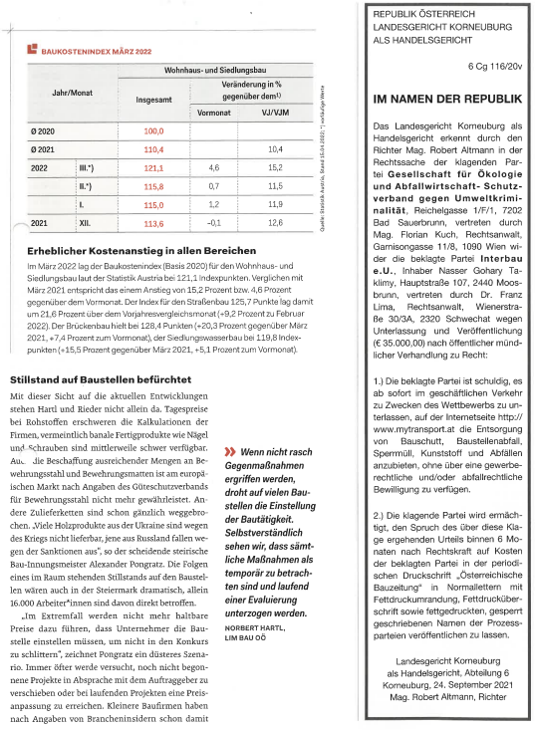
Bauzeitung
August 2022
Teil 2

Slide 28
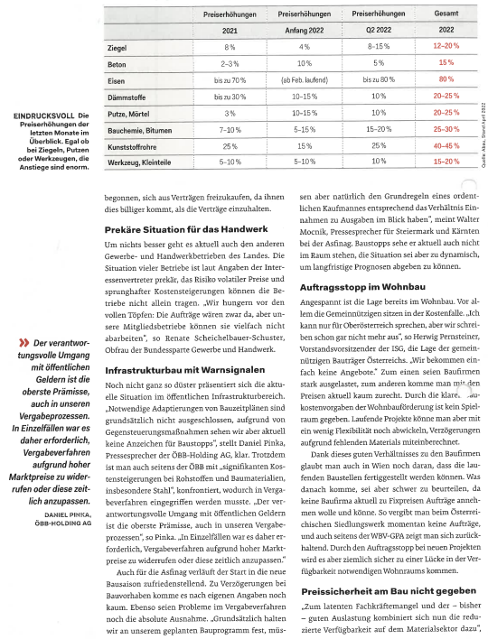
Bauzeitung
August 2022
Teil 3

